Slide 1
《畅享吉他》项目设计

Slide 2

项目介绍
该项目是一款短视频类的移动端APP
旨在通过音视频的方式，让用户更方便地学习吉他，并在学习过程中获得更好的体验

Slide 3

潜在用户群
爱好音乐、爱好吉他
没有时间对吉他进行系统学习
掌握吉他，业余时间想进行翻弹
吉他业余老师

Slide 4

背景与市场分析
近年来，人们的生活节奏越来越快。很多人虽然拥有一颗热爱音乐的心，却没有时间进行系统性的学习。
学生时代限于繁忙的学业压力，不少人都没有时间发展自己的兴趣爱好。
上述的两大群体在我国市场中占绝大多数，该项目为他们提供了一个很好的自学平台，既陶冶情操，又可以感受生活的乐趣。

Slide 5

技术与创新
结合了网易云信提供的视频点播技术
结合了当下非常火爆的短视频技术
以播放短视频的形式播放教学视频，
在视频中出现弹奏内容时，下方会出现跟弹的六线谱以及进度条，用
户可以看着谱子跟随视频一起弹奏，更好地进行学习。

Slide 6
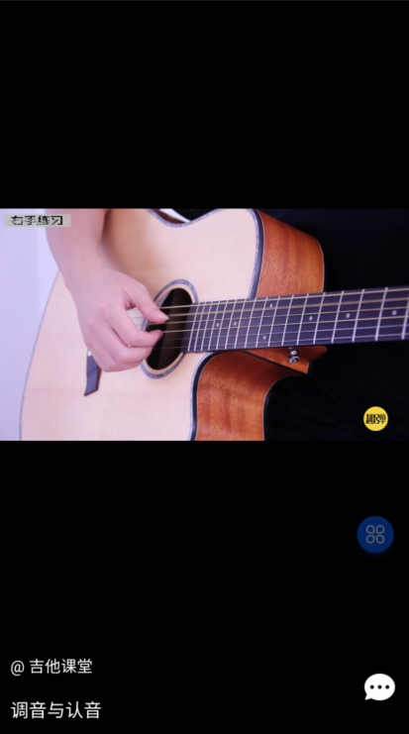
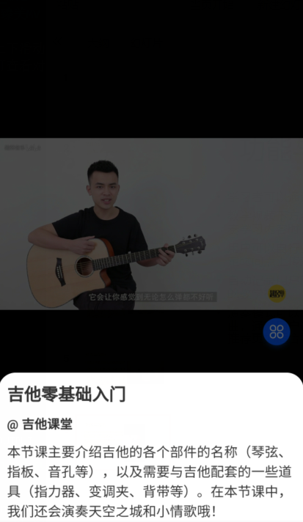
功能与展示
学习者可以通过短视频的方式观看吉他教学视频
教学视频下方会有课程的详细内容，在播放至弹奏学习内容时，会展示对应的六线谱
用户可以自行上传自己录制的教学视频，并在指定时间点上传对应的六线谱
自动记录用户的学习记录，为用户推荐更加合适的教学视频
演奏模式可以跟着演奏者一起弹奏当前潮流的歌曲，通过用户评价的歌曲难易度，会自动为用户推荐更加适合学习的曲目。

